Slide 1
组会
2025/11/10

Slide 2
工作列表
APD+PPD
  减小初始束长；
  将能量抖动降到±1%（提高密度）；
  Chicane2改成dogleg；
  C-/S-chicane1对比；
束流驱动APD
  文章
  进一步优化witness参数
CSR
  线性CSR条件验证
十号厅
  束线1的lattice整理
  实验设计
  归档邮件
调束

Slide 3
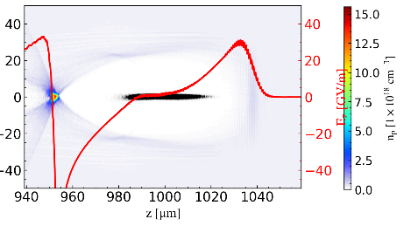
改变初始束长（1um←2um→4um）
es=1%
es=1.82% (0.25%)
es=2.38% (0.26%)
es=2.62% (0.37%)
es=0.74%
es=1.44% (0.46%)
es=2.06% (0.47%)
es=2.22% (0.33%)
es=0.67%
es=1.18% (0.77%)
es=1.4% (0.77%)
es=1.48% (0.87%)
initial
chicane1(S)
APD
chicane2(C)
PPD

Slide 4


降低初始能量抖动±1%（2um case）
es=1.41% (0.34%)
es=2.05% (0.35%)
es=2.20% (0.37%)
es=0.71% (0.56%)
  $$R_{56}=0.45 mm$$
  $$n_{p}=1.41×{10}^{17} cm^{−3}$$
es=1.45% (0.52%)
es=2.39% (0.55%)
es=2.54% (0.72%)
  $$R_{56}=0.25 mm$$
  $$n_{p}=2.5×{10}^{17} cm^{−3}$$
initial
chicane1(S)
APD
chicane2(C)

Slide 5
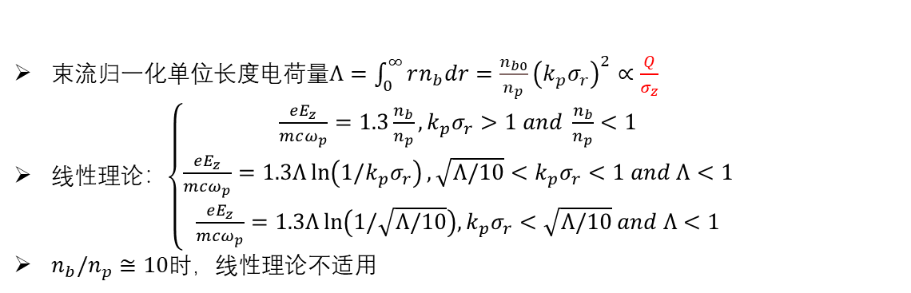




束流驱动APD
  束流归一化单位长度电荷量$Λ=\int_{0}^{∞}{rn_{b}dr}=\frac{n_{b0}}{n_{p}}{\left(k_{p}σ_{r}\right)}^{2}∝\frac{Q}{σ_{z}}$
  线性理论：$\left\{\begin{aligned}\frac{eE_{z}}{mcω_{p}}=1.3\frac{n_{b}}{n_{p}}, k_{p}σ_{r}>1 and \frac{n_{b}}{n_{p}}<1 \\ \frac{eE_{z}}{mcω_{p}}=1.3Λ\ln\left(1/k_{p}σ_{r}\right), \sqrt{Λ/10}<k_{p}σ_{r}<1 and Λ<1 \\ \frac{eE_{z}}{mcω_{p}}=1.3Λ\ln\left(1/\sqrt{Λ/10}\right),k_{p}σ_{r}<\sqrt{Λ/10} and Λ<1\end{aligned}\right.$
  $n_{b}/n_{p}≅10$时，线性理论不适用
$$σ_{z0}=100 μm$$
$Λ<1$, linear
$$Λ≥1$$
$$n_{b}/n_{p}≥10$$
$$n_{b}/n_{p}≥1$$

Slide 6
束流驱动APD
  Driver：$100 MeV$，能散21%，发射度20umrad，平顶分布
  Witness：1 GeV，1 nC，能散1%

Slide 7
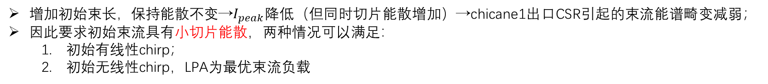
小初始切片能散
  增加初始束长，保持能散不变→$I_{peak}$降低（但同时切片能散增加）→chicane1出口CSR引起的束流能谱畸变减弱；
  因此要求初始束流具有小切片能散，两种情况可以满足：
    初始有线性chirp；
    初始无线性chirp，LPA为最优束流负载
es=1.03%
Slice_es=0.2%
es=1.3%
Slice_es=0.12%
es=0.66%
Slice_es=0.42%
es=0.98%
Slice_es=0.31%
es=0.94%
Slice_es=0.27%
es=0.97%
Slice_es=0.88%
es=1.61%
Slice_es=0.87%
es=1.75%
Slice_es=0.32%
initial
chicane1(S)
APD
chicane2(C)

Slide 8
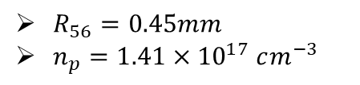
降低初始能量抖动±1%（2um case）
es=1% (±1%)
es=1.41% (0.31%)
es=2.33% (0.36%)
es=2.56% (0.41%)
  $R_{56}=0.45mm$
  $n_{p}=1.41×{10}^{17} cm^{−3}$
es=1.41% (0.35%)
es=1.91% (0.34%)
es=2.06% (0.41%)
initial
chicane1(S)
APD
chicane2(C)

